Slide 1
FASHION-HOW 시즌4 Sub-Task 3
FASHION-HOW 시즌4 Sub-Task 3
Code Review
Ensemble
김광륜

Slide 2
목차
대회목표
데이터셋
Preprocess
Model
Train & Evaluation
Final Model
Try

Slide 3
대회 목표
목표
사용자와 AI 코디네이터 간의 대화, 패션 추천 조합이 입력 되면 조합의 순위를 메김.
주어진 데이터를 순차적을 학습, 평가 하여 파괴적 망각현상을 완화한다.
평가지표: WKT
WKT는 Weighted Kendall's tau 의 약자입니다. 켄달타우(Kendall's tau)는 순위 상관 계수(rank correlation coefficient)의 한 종류이며 두 변수들간의 순위를 비교하여 연관성을 계산합니다. 가중치 켄달타우(Weighted Kendall's tau)는 여기서 순위에 따라 가중치가 고려된 상관 계수를 측정하는 방법입니다.

Slide 4
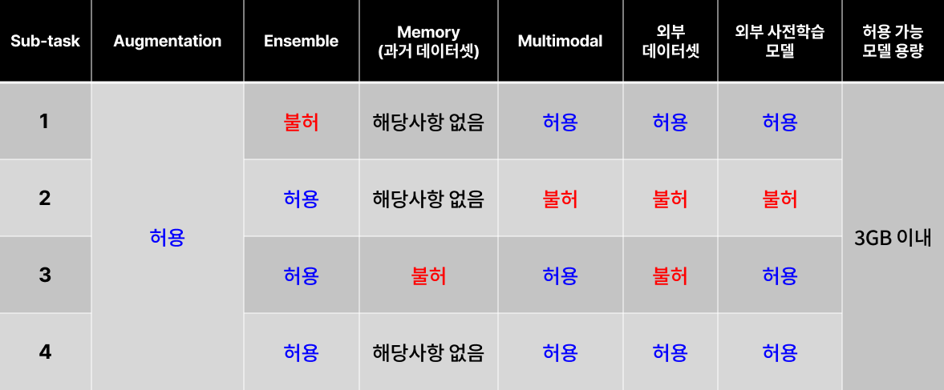
제한사항

Slide 5
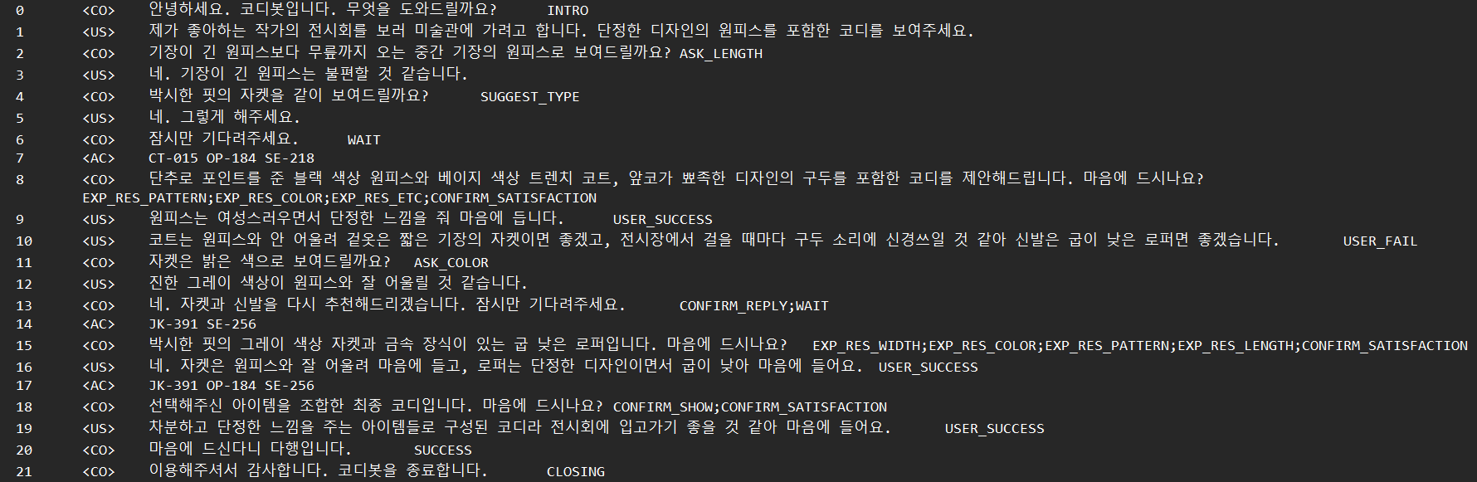
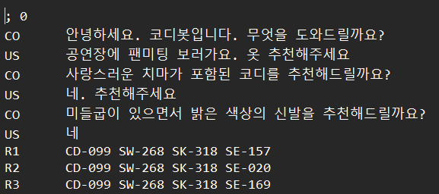
데이터셋
Train
Train
Eval
Train과 Eval 데이터의 차이 존재
일괄 작업을 위해 전처리를 진행

Slide 6
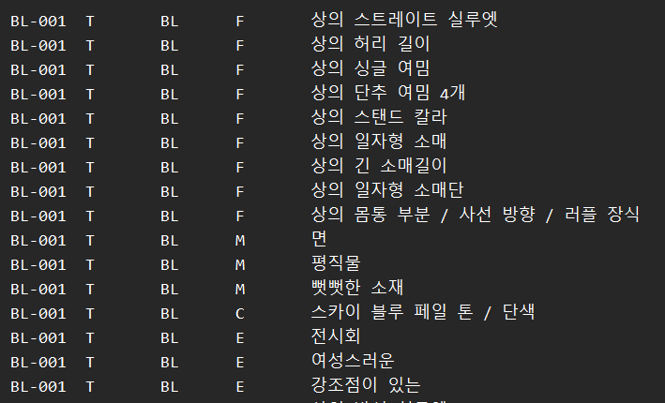
메타데이터
한 옷에 여러 특징존재

Slide 7
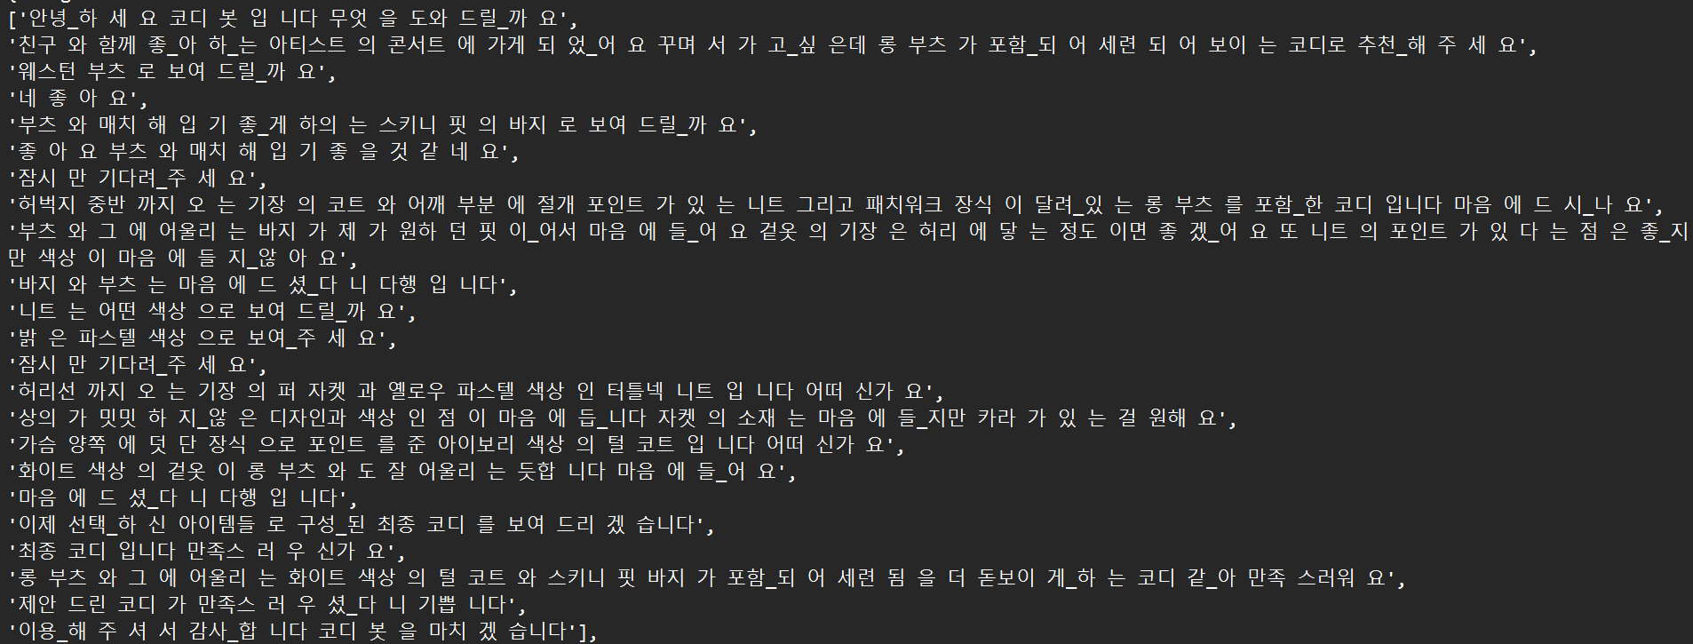
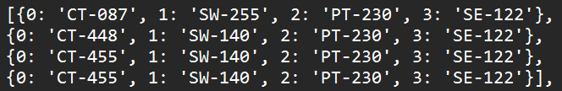
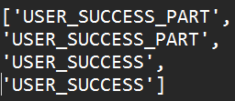
Preprocess
코디 리스트
사용자-코디네이터 대화
사용자 평가
대화 데이터, 코디 리스트, 사용자 평가 분할

Slide 8
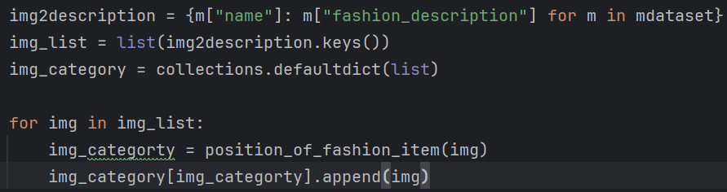
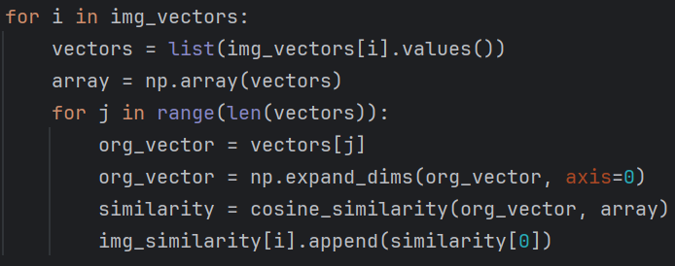
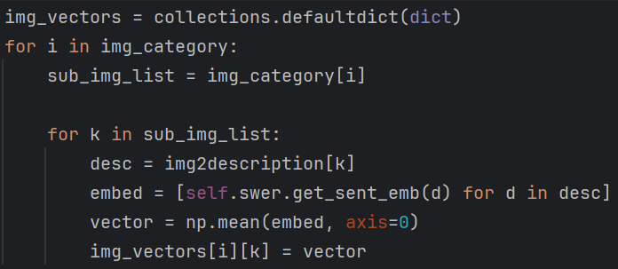
Preprocess
이미지 카테고리 분류
옷별 코사인 유사도 계산
카테고리별 벡터 변환
이미지 -> 4개의 카테고리로 분류
옷의 각 설명 SubWordEmb으로 벡터 변환 후 평균값 계산
위에서 구한 벡터값으로 카테고리 내 코사인 유사도 계산

Slide 9
Preprocess – 코디 데이터
추천된 코디 목록 3개 초과
3개씩 잘라서 사용
추천된 코디 목록 3개 미만
전 페이지에서 작업한 메타데이터 벡터 유사도 정보로 임의로 채움
추천된 코디 1세트의 MAX_LEN = 4 이지만, 이보다 적은 경우
Dummy Label로 대체

Slide 10
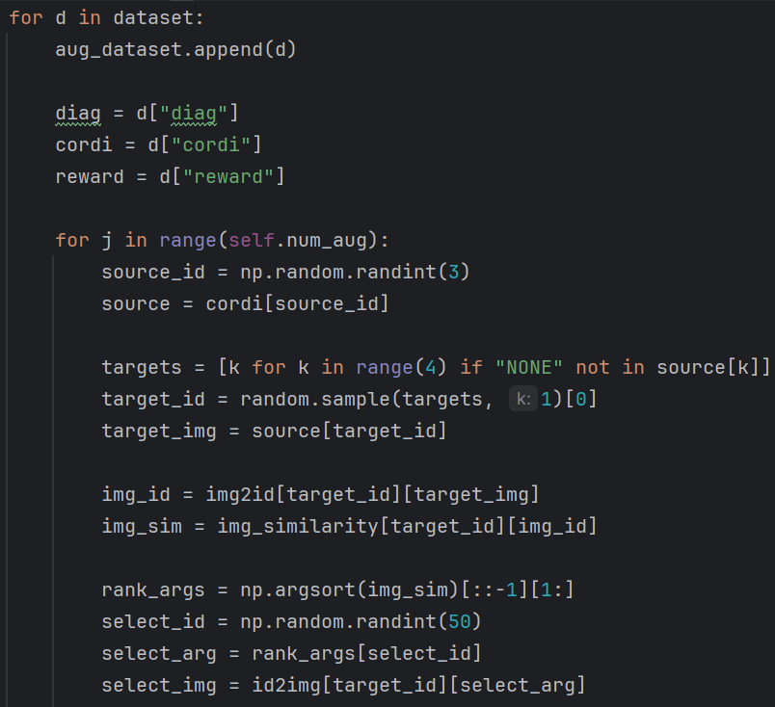
Augmentation
코디 3개의 목록 중 1개 선택
4 종류 중 Dummy가 아닌 카테고리 선택
선택된 카테고리 중 위에서 구한 SubWordEmb값 으로 50개 유사도 중 1개 선택

Slide 11
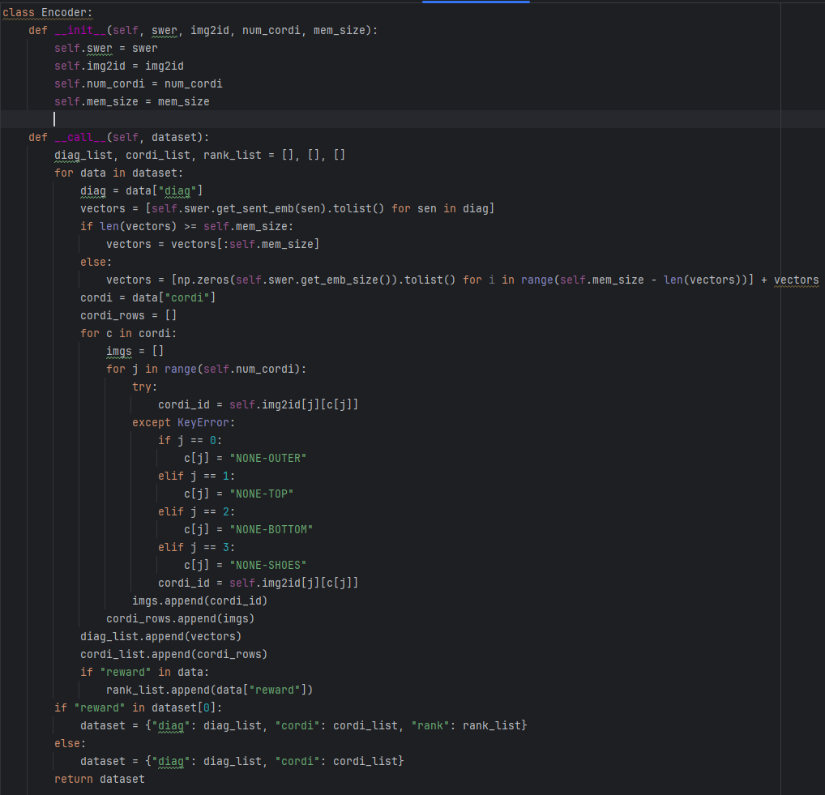
대화 데이터
대화를 SubWordEmb를 통해 벡터 변환
대화의 문장이 mem_size보다 짧으면 앞 부분 0 로 채움
mem_size 보다 길면 mem_size 까지 자름
채워지지 않은 카테고리 Dummy로 채움
Dict, 인덱스 변환 numpy list 변환

Slide 12
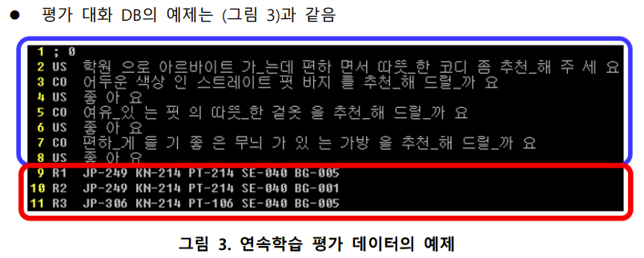
Model - Policy
[4000, 4000, 4000]
X 3
Emb
Concat
Logit
[4000, 4000, 4000, 4000, 4000, 512, 512]

Slide 13
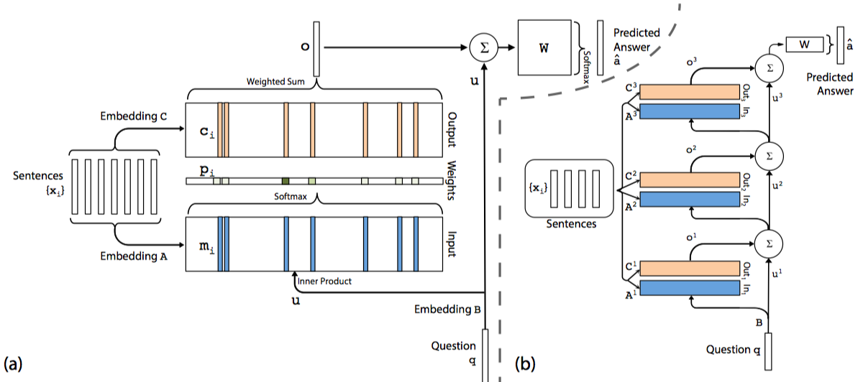
Model - Requirement
Memn2n 대화 Feature 추출
hops 인자 만큼 반복

Slide 14
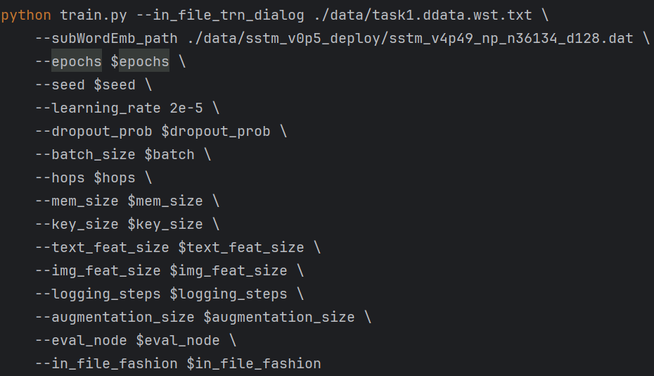
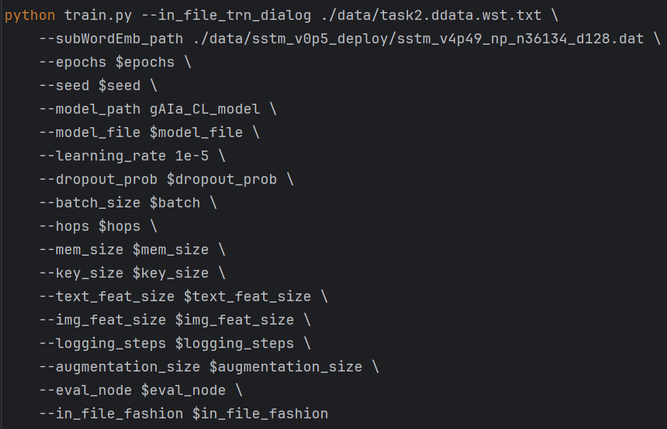
Train & Evaluation
task1.ddata.wst.txt
task2.ddata.wst.txt
기 제공된 가이드처럼 순차학습 진행
Task1 학습 -> load check point, Task2 학습 .. 으로 Task 6까지 진행

Slide 15
Final
Seed 42
0.76
Seed 96
Seed 1004
EWC Loss
Ensemble
학습순서, Hyperparameter 모두 고정, 각기 다른 seed 를 통해 앙상블

Slide 16
Try
Ewc Loss와 Surrogate Loss 를 사용
Ewc는 SL 보다 학습이 매우 느리지만, 용량과 성능면에 이점이 있어 앙상블에 유리하여 적용하였다.
Memn2n 구조를 QRNetwork 구조로 변경하여 사용하였지만, 성능이 매우 하락하였다.
활성화 함수를 LeakyReLU로 변경 후 성능 향상, 다른 활성화 함수는 이점이 없었음.
레이어를 매우 깊게 쌓고, Hidden Size를 늘려도 일관된 기대를 쌓을 수 없었음
연속학습에서 Dropout이 작용하는 Random Pruning이 의심되어 2e-2로 줄여 유의미한 성능향상이 있었음, 0로 설정시 성능이 하락했음
실험시 데이터셋 [(1,2,4,6), (3,5)] 간의 관계가 보여 학습 순서를 섞으니 성능에 변화가 생겼지만, 치팅 이슈일까봐 적용해보지 않았음
Policy 네트워크에서 DNN 레이어를 수정해보았으나, EWC의 Parameter 문제가 많았고, MultisampleDropout을 적용해보았으나 속도가 매우 하락하고 유의미한 결과를 도출하지 못했음.

Slide 17
감사합니다

